Slide 1
Бібліотечно-бібліографічні джерела інформації: критерії та шляхи пошуку
Лариса Колесник заступник директора Наукової бібліотеки
ЧНУ ім. Петра Могили

Slide 2
Інформація — це знання, які отримує користувач у результаті сприйняття і переробки певних відомостей

Slide 3
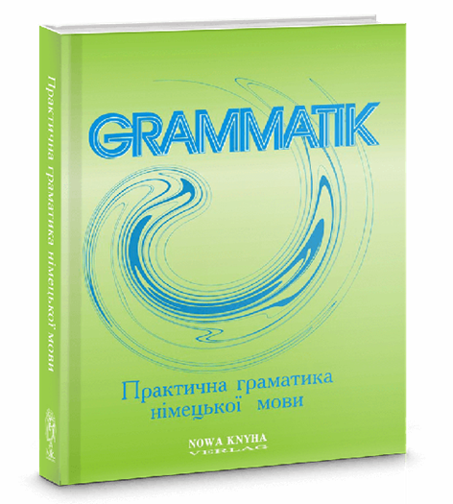
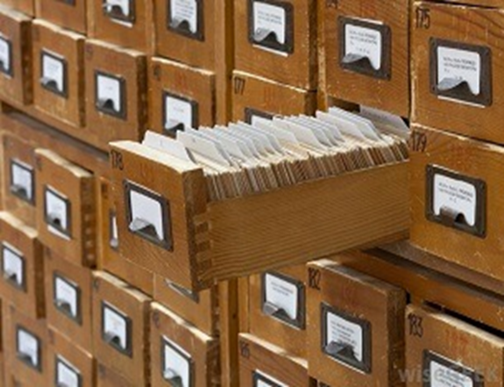
Носії інформації:
Матеріальні джерела ( книги, журнали, газети, каталоги, картотеки)
Нематеріальні джерела (електронні веб-рерурси, бази даних)

Slide 4
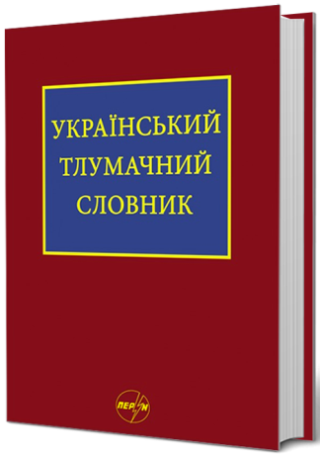
Види матеріальних джерел інформації
-монографії;
-підручники, навчальні
посібники;
-наукові журнали;
-довідкові видання;
-реферати;
-рукописні видання
(кваліфікаційні роботи,
дисертації, наукові доповіді)
-бібліографічні покажчики

Slide 5
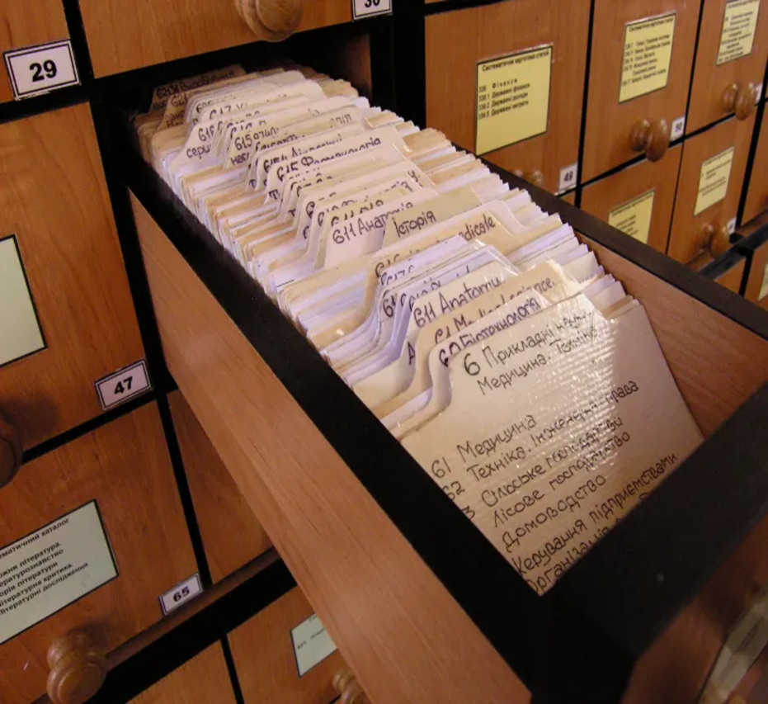
Критерії пошуку: Вид (книга, журнал, стаття) Тип (навчальна, наукова, довідкова) Автор та назва Рік видання Хронологічний період Течії та напрями Персоналії

Slide 6
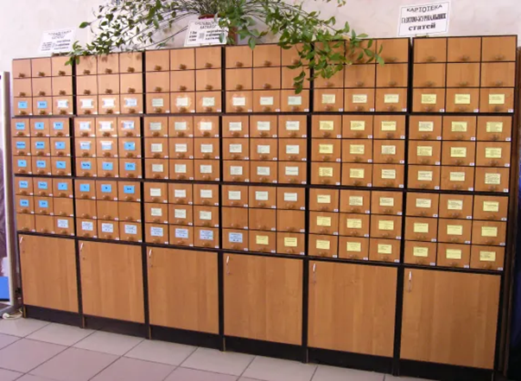
Бібліотечний каталог
Бібліоте́чний катало́г — сукупність розміщених
за певними правилами бібліографічних записів на документи, що розкривають склад і зміст фонду бібліотеки
Система каталогів наукової бібліотеки
ЧНУ ім. Петра Могили:
-алфавітний каталог
-систематичний каталог
-електронний каталог

Slide 7
Бібліотечна картотека
Картотека — упорядковане зібрання даних на документи, що розкривають фонд бібліотеки за певними, тематичними ознаками
Система картотек НБ ЧНУ ім. Петра Могили:
-Систематична картотека статей (СКС)
-Картотека праць викладачів ЧНУ ім. Петра Могили
-Картотека праць студентів ЧНУ ім. Петра Могили
-Картотека праць з філології
-Систематична та алфавітна
картотека кваліфікаційних
робіт студентів

Slide 8
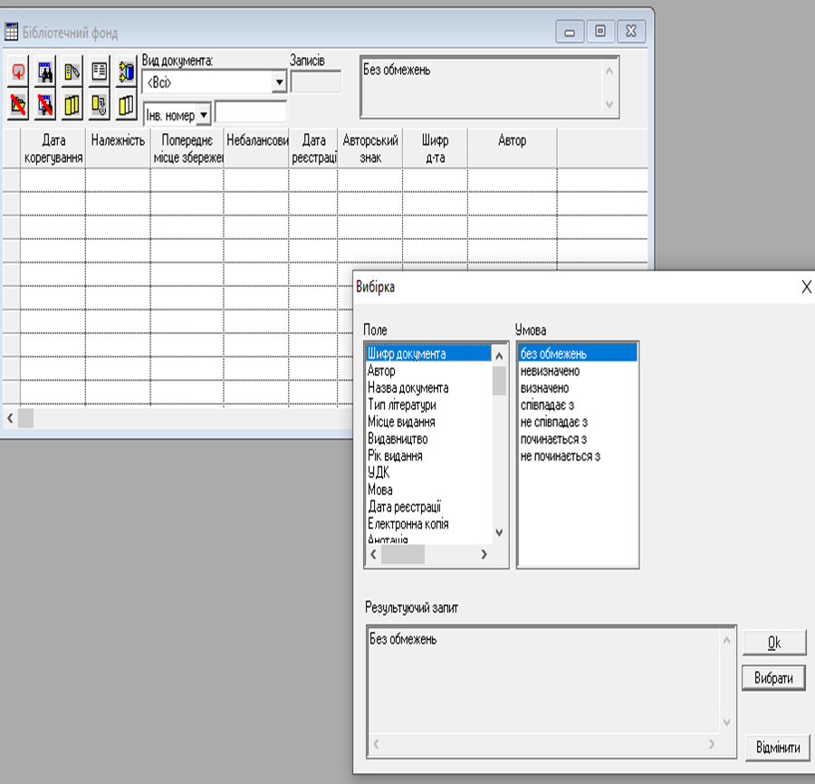
Електронний каталог
АБІС УФД/Бібліотека

Slide 9
УДК - Універсальна десяткова класифікація: основні індекси
0 - загальний відділ (наука) 1 - філософія, психологія 2 - релігія, теологія 3 - суспільні науки 4 – (вільний) 5 - математика, природничі науки 6 - медицина, техніка 7 - мистецтво, ігри, фізкультура 8 - мова, мовознавство, художня література, літературознавство 9 - історія, географія

Slide 10
8 Мова. Мовознавство. Художня література. Літературознавство
81 Лінвістика. Мовознавство. Мови
811 Мови природні та штучні 811.111 Англійська мова 811. 161.2 Українська мова
82 Художня література. Літературознавство
37 Освіта. Виховання. Навчання. Дозвілля
373 Види загальноосвітніх шкіл
373.5 Середня школа

Slide 11
Електронні ресурси відкритого доступу
Відкритий доступ – це безкоштовний, швидкий, постійний, повнотекстовий доступ
в режимі реального часу до наукових та навчальних матеріалів, що реалізовується для будь-якого користувача у глобальній інформаційній мережі

Slide 12
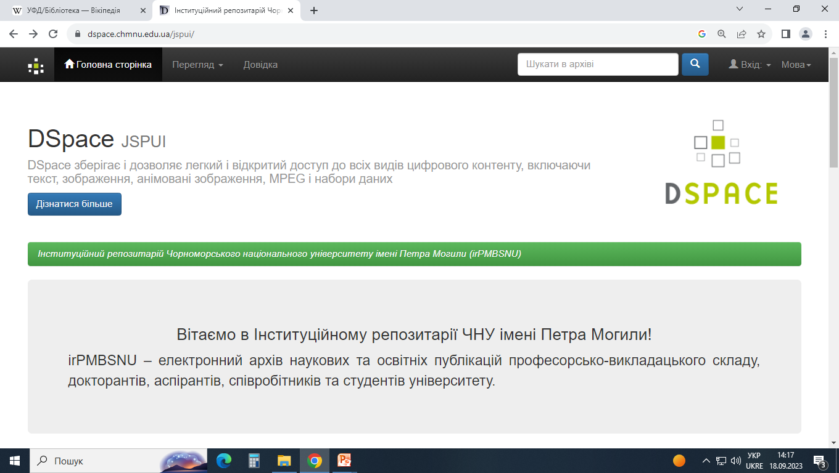
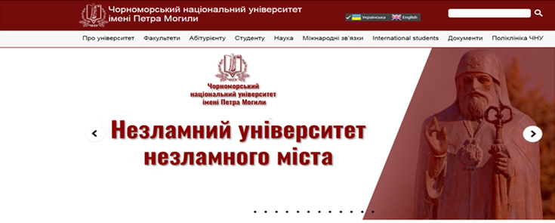
Інституційний репозитарій ЧНУ ім. Петра Могили ir(PMBSNU)
https://dspace.chmnu.edu.ua

Slide 13
Пошук інформації здійснюється за різними критеріями: за фондами та зібраннями;
за заголовками; за авторами; за темами;
за датами, ключовими словами та ін.

Slide 14
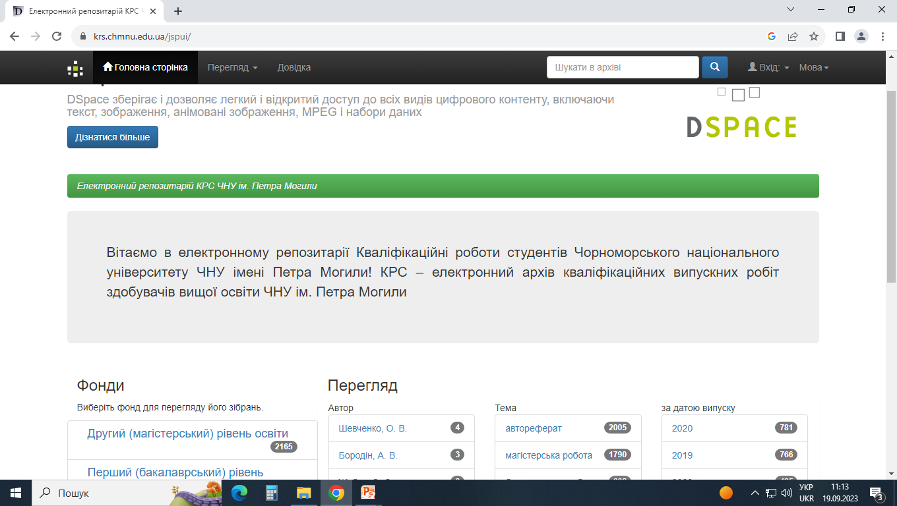
Електронний репозитарій КРС ЧНУ ім. Петра Могили https://chmnu.edu.ua https://krs.chmnu.edu.ua

Slide 15
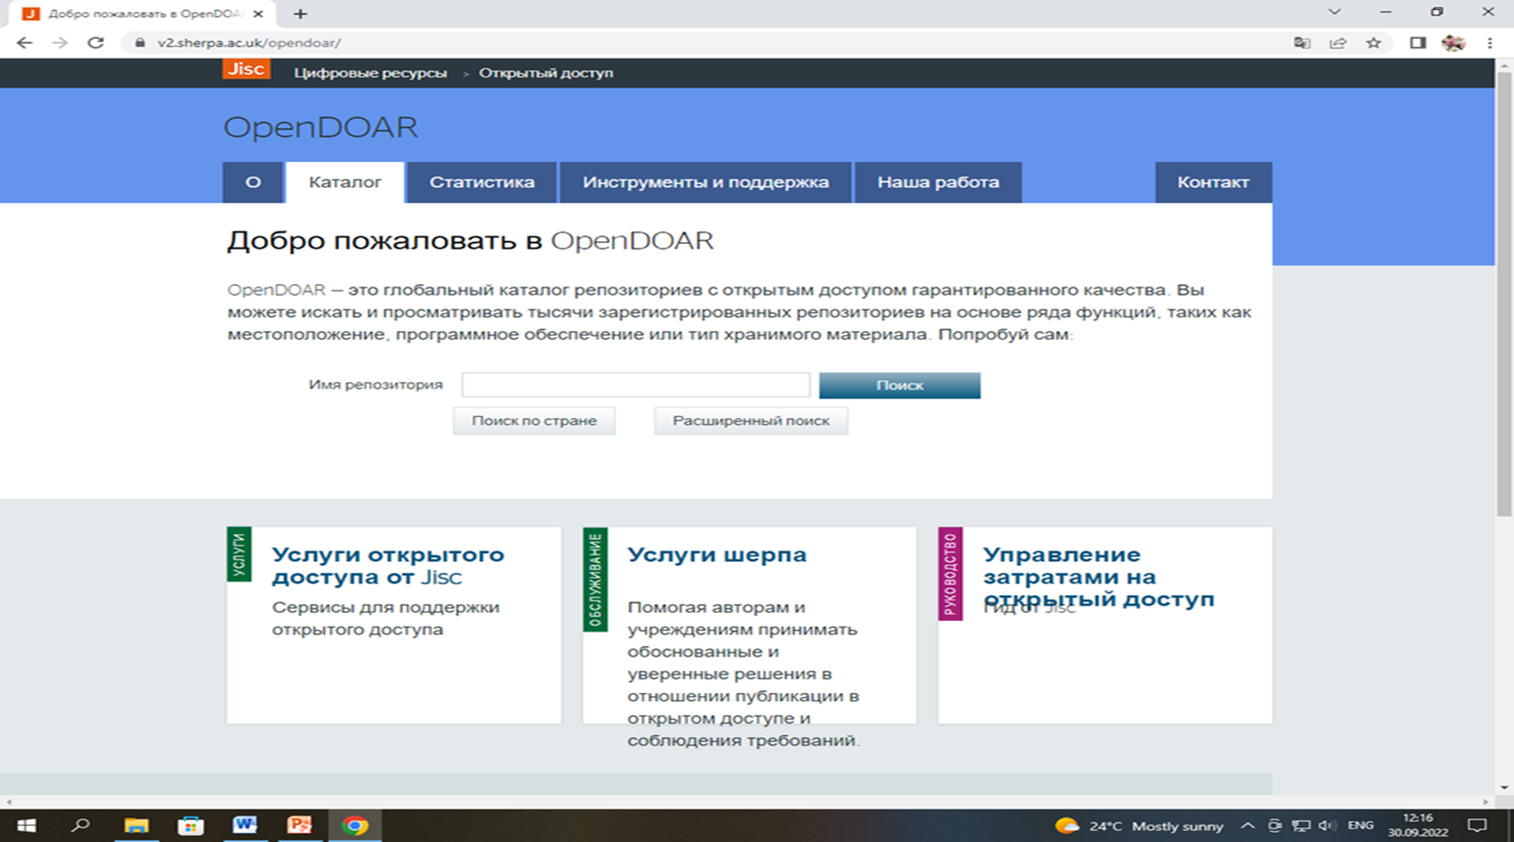
OpenDOAR - вебсайт, що містить записи про репозитарії відкритого доступу, дозволяє шукати їх та сортувати за певними параметрами

Slide 16
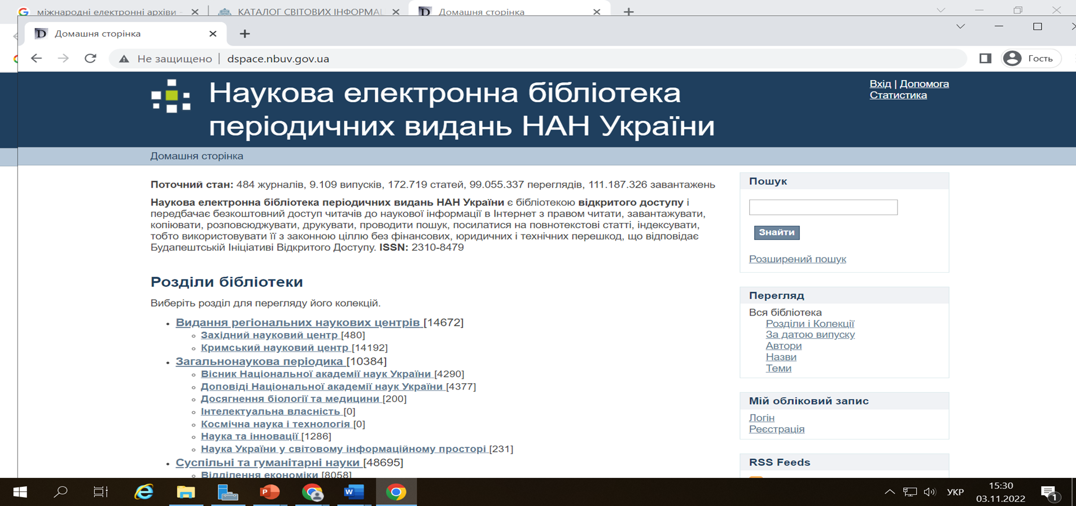
Ресурси відкритого доступу
Наукова електронна бібліотека періодичних видань НАН України є бібліотекою відкритого доступу і передбачає безкоштовний доступ читачів до наукової інформації в Інтернет з правом читати, завантажувати, копіювати, розповсюджувати, друкувати, проводити пошук, посилатися на повнотекстові статті, індексувати

Slide 17
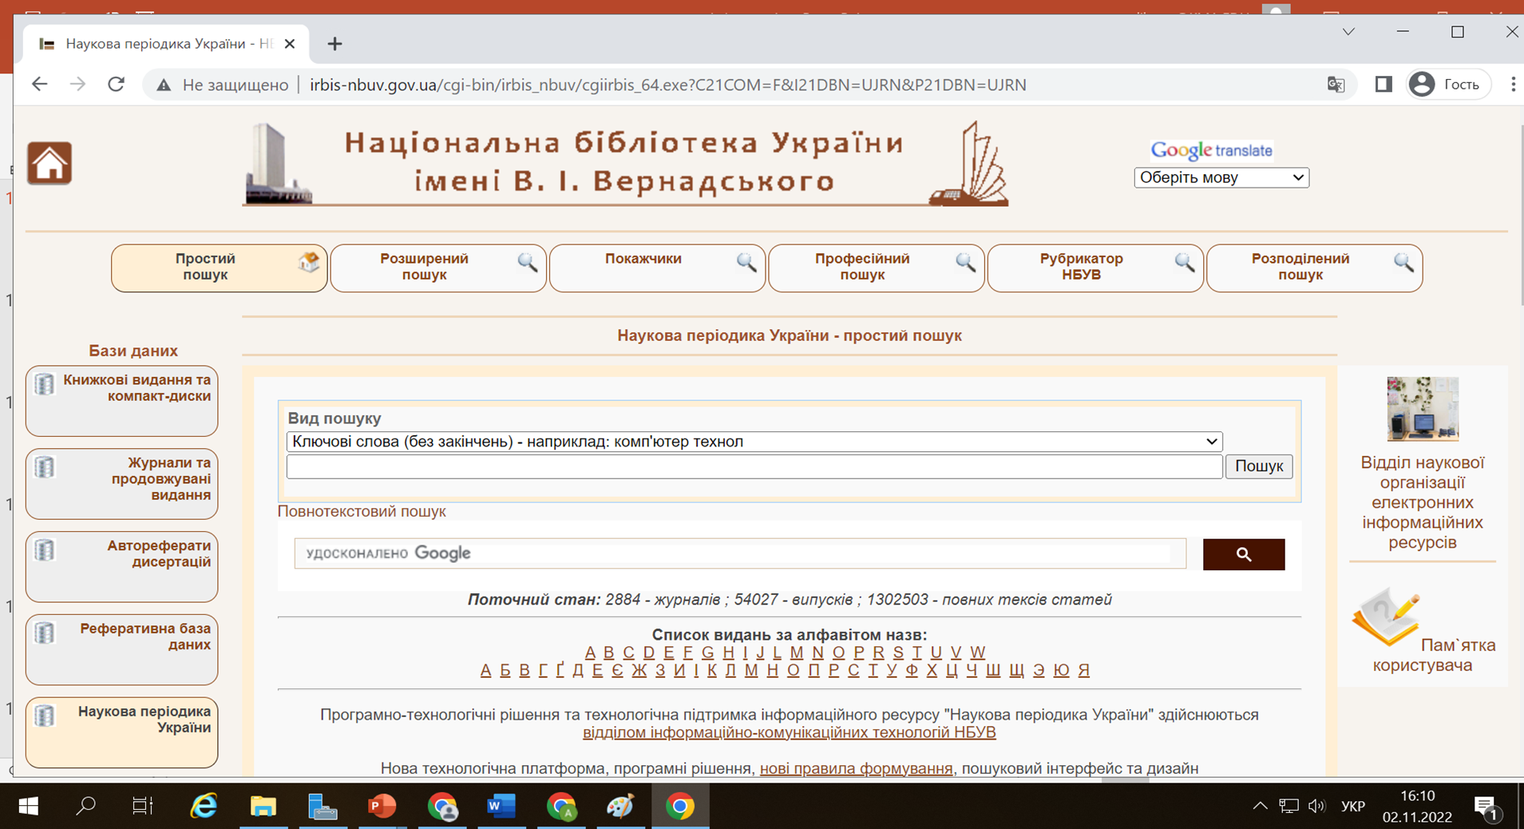
Ресурси відкритого доступу: наукова періодика України

Slide 18
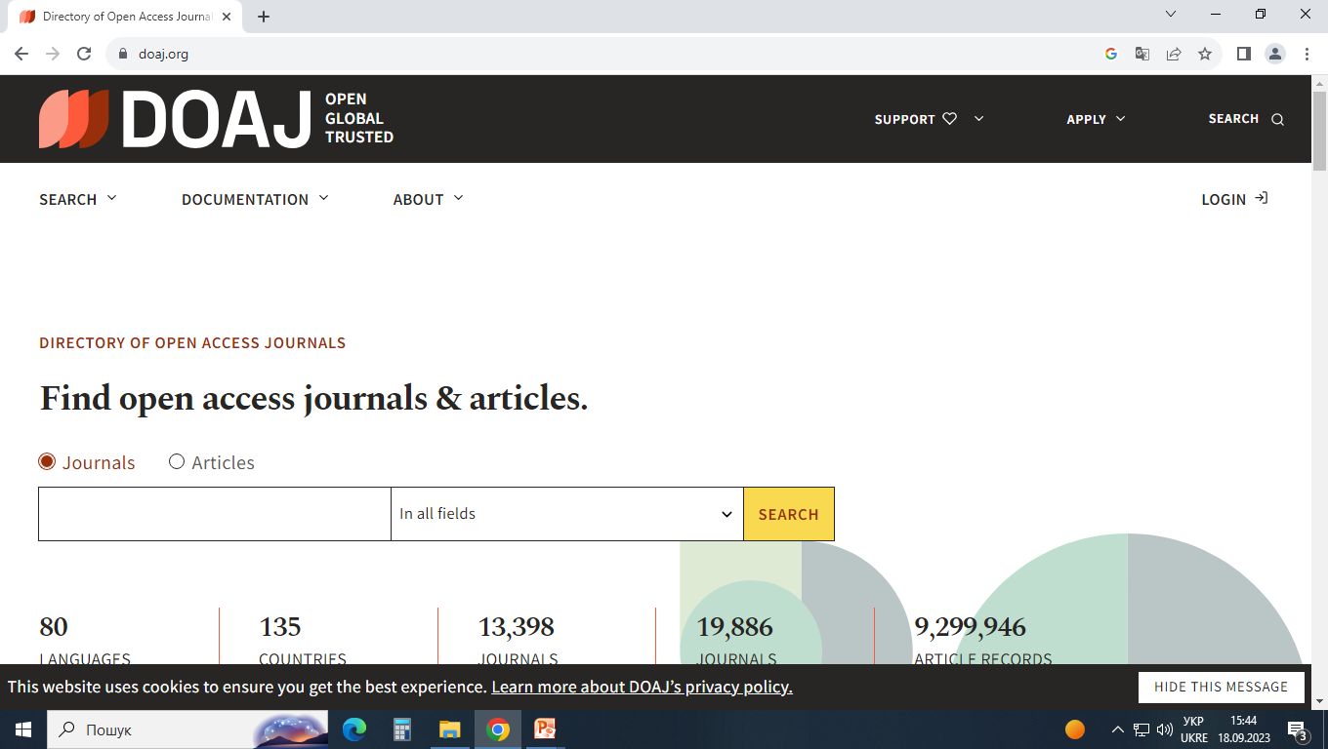
Каталог журналів відкритого доступу (DOAJ) - це міжнародний мультидисциплінарний каталог журналів відкритого доступу, який містить відкриті наукові журнали, що дотримуються загальних принципів якості наукових видань

Slide 19
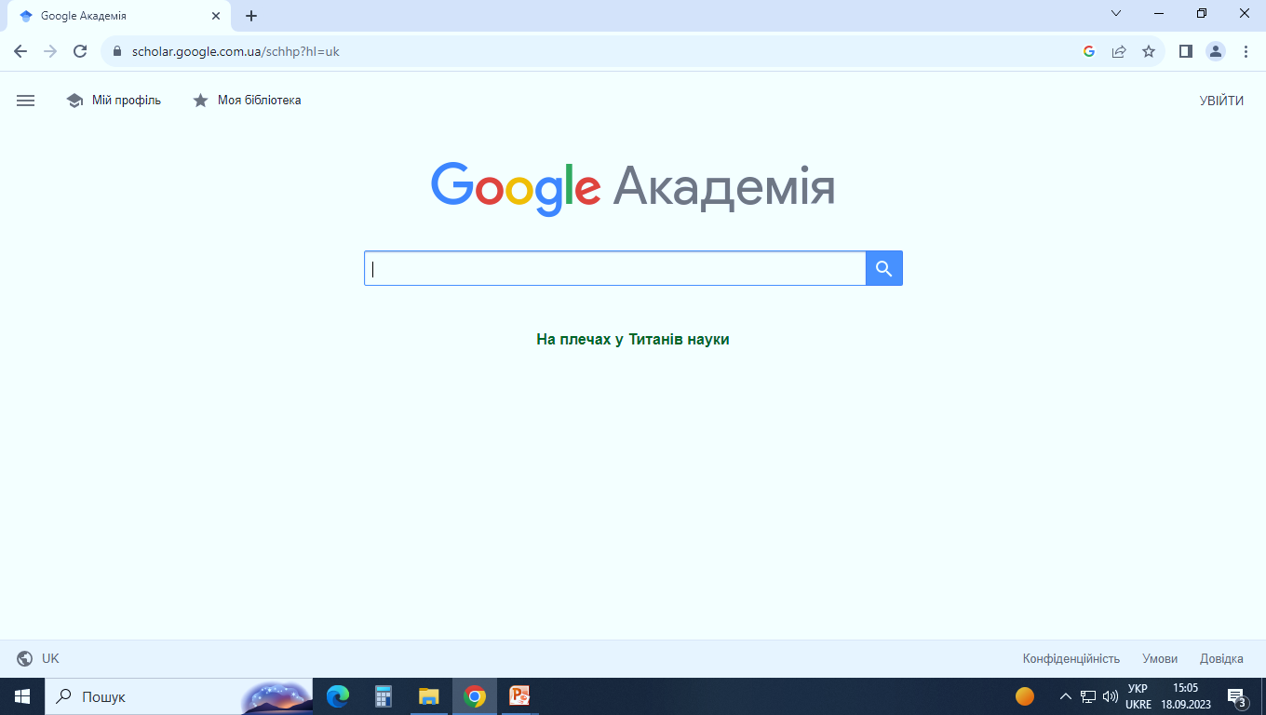
Пошукова система наукової інформації - це Web-сайт, що надає можливість пошуку інформації в Інтернеті
Google Scholar (Google Академія) – пошук наукової інформації від Google. Найбільш популярний сервіс пошуку наукової літератури (рецензовані статті, дисертації, книги, анотації тощо); індексує повний текст наукових публікацій всіх форматів і дисциплін

Slide 20
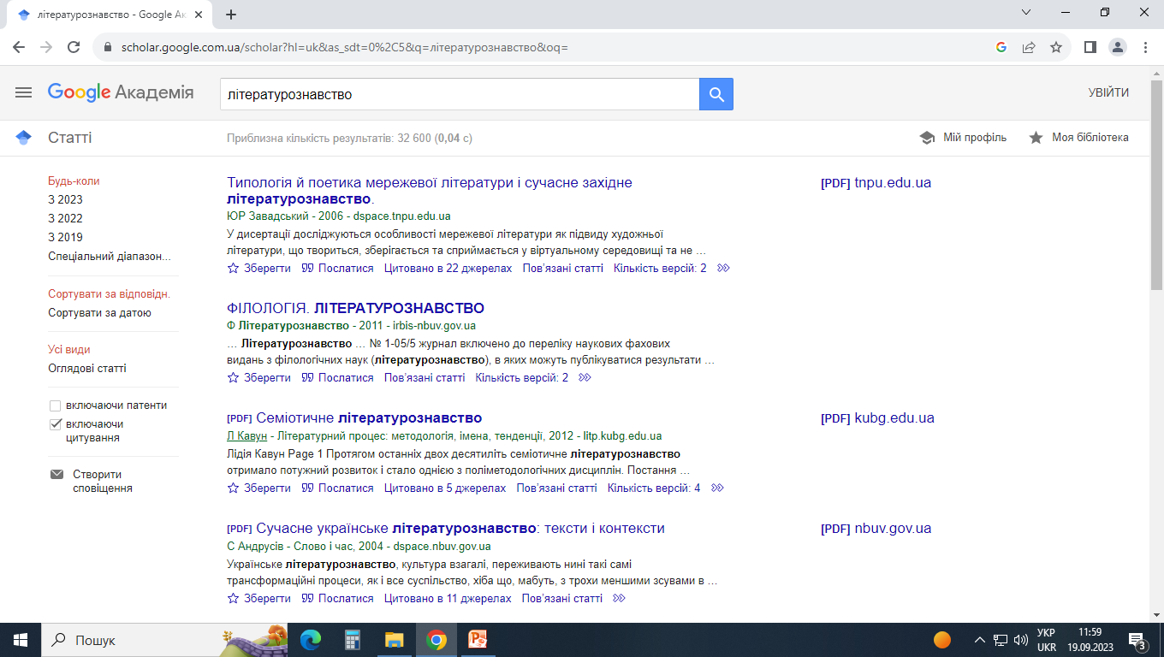
Пошук інформації

Slide 21
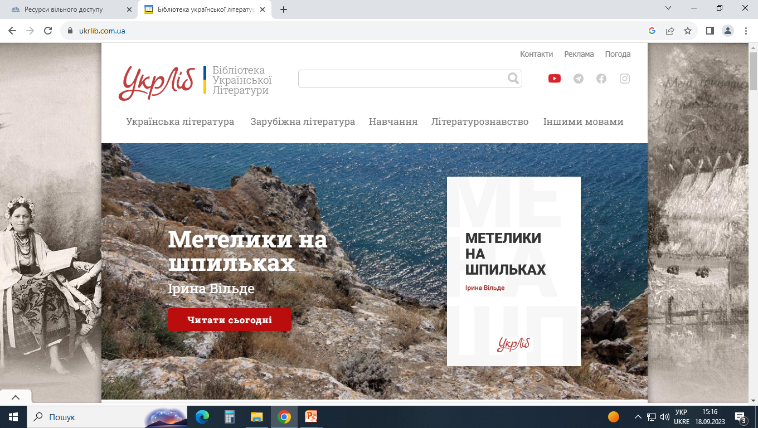
УкрЛіб – електронна бібліотека української літератури
Ukrlib це найбільша в інтернеті електронна бібліотека української літератури, яка крім українських книжок пропонує також літературну енциклопедію, біографії, шкільні твори, учнівські реферати, стислі перекази змісту творів з української та зарубіжної літератури

Slide 22
Наукова бібліотека ЧНУ ім. Петра Могили
Бажаємо успіхів та цікавого навчання

